Slide 1
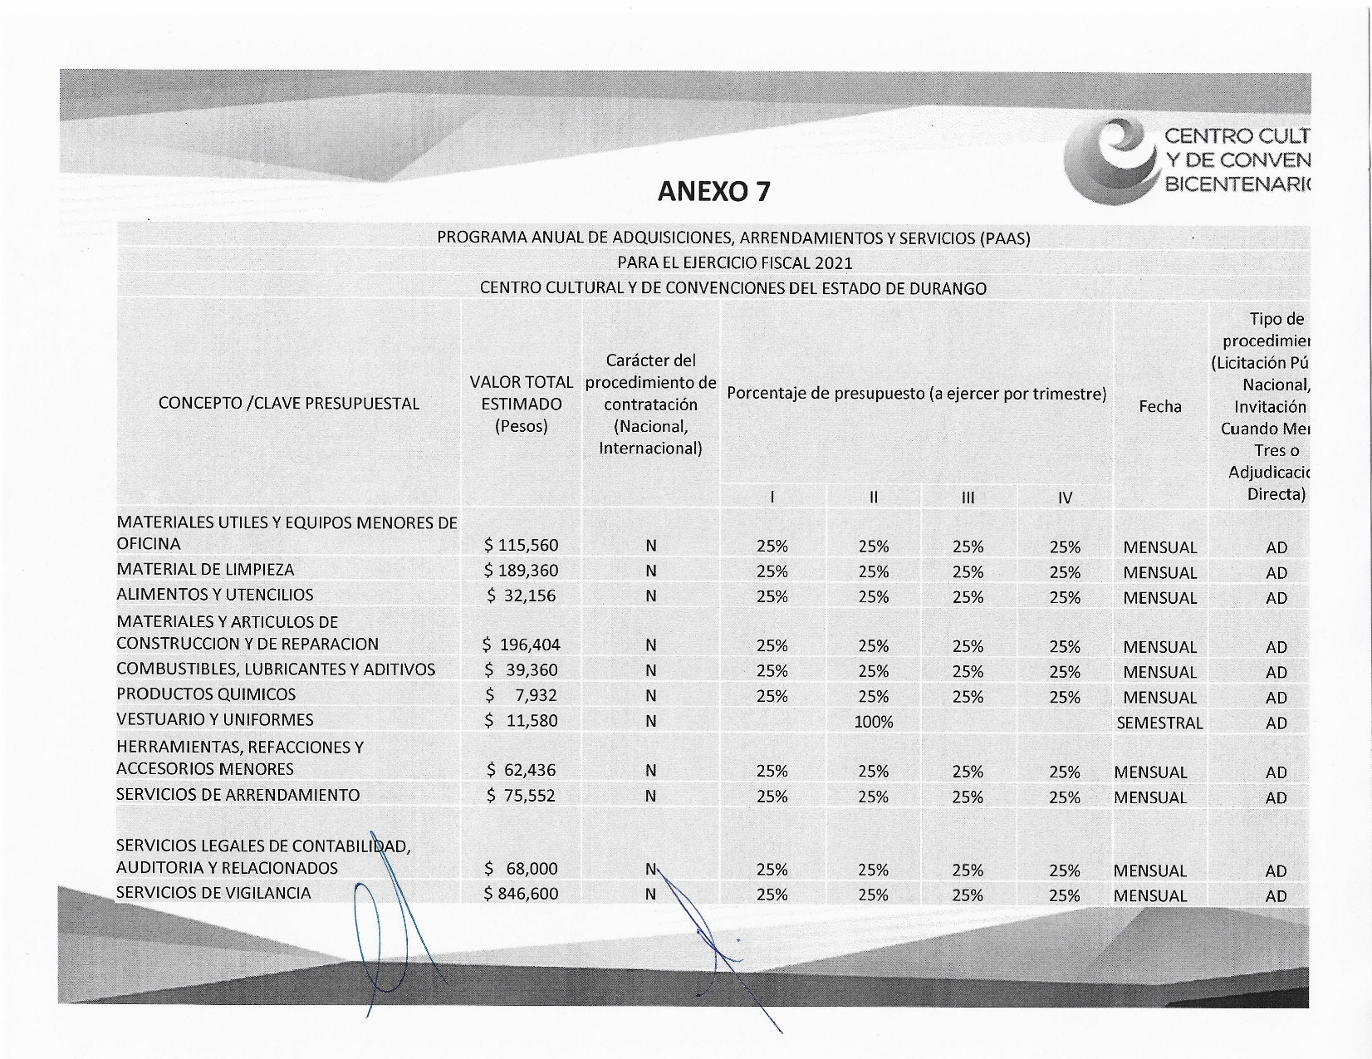
ANEXO 7
PROGRAMA ANUAL DE ADQUISICIONES, ARRENDAMIENTOS Y SERVICIOS (PAAS)
PARA EL EJERCICIO FISCAL 2021
CENTRO CULTURAL Y DE CONVENCIONES DEL ESTADO DE DURANGO
CONCEPTO /CLAVE PRESUPUESTAL | VALOR TOTAL ESTIMADO (Pesos) | Carácter del procedimiento de contratación (Nacional, Internacional) | Porcentaje de presupuesto (a ejercer por trimestre) |  |  |  | Fecha | Tipo de procedimiento (Licitación Pública Nacional, Invitación a Cuando Menos Tres o Adjudicación Directa)
 |  |  | I | II | III | IV
MATERIALES UTILES Y EQUIPOS MENORES DE OFICINA | $ 115,560 | N | 25% | 25% | 25% | 25% | MENSUAL | AD
MATERIAL DE LIMPIEZA | $ 189,360 | N | 25% | 25% | 25% | 25% | MENSUAL | AD
ALIMENTOS Y UTENCILIOS | $ 32,156 | N | 25% | 25% | 25% | 25% | MENSUAL | AD
MATERIALES Y ARTICULOS DE CONSTRUCCION Y DE REPARACION | $ 196,404 | N | 25% | 25% | 25% | 25% | MENSUAL | AD
COMBUSTIBLES, LUBRICANTES Y ADITIVOS | $ 39,360 | N | 25% | 25% | 25% | 25% | MENSUAL | AD
PRODUCTOS QUIMICOS | $ 7,932 | N | 25% | 25% | 25% | 25% | MENSUAL | AD
VESTUARIO Y UNIFORMES | $ 11,580 | N |  | 100% |  |  | SEMESTRAL | AD
HERRAMIENTAS, REFACCIONES Y ACCESORIOS MENORES | $ 62,436 | N | 25% | 25% | 25% | 25% | MENSUAL | AD
SERVICIOS DE ARRENDAMIENTO | $ 75,552 | N | 25% | 25% | 25% | 25% | MENSUAL | AD
SERVICIOS LEGALES DE CONTABILIDAD, AUDITORIA Y RELACIONADOS | $ 68,000 | N | 25% | 25% | 25% | 25% | MENSUAL | AD
SERVICIOS DE VIGILANCIA | $ 846,600 | N | 25% | 25% | 25% | 25% | MENSUAL | AD

Slide 2
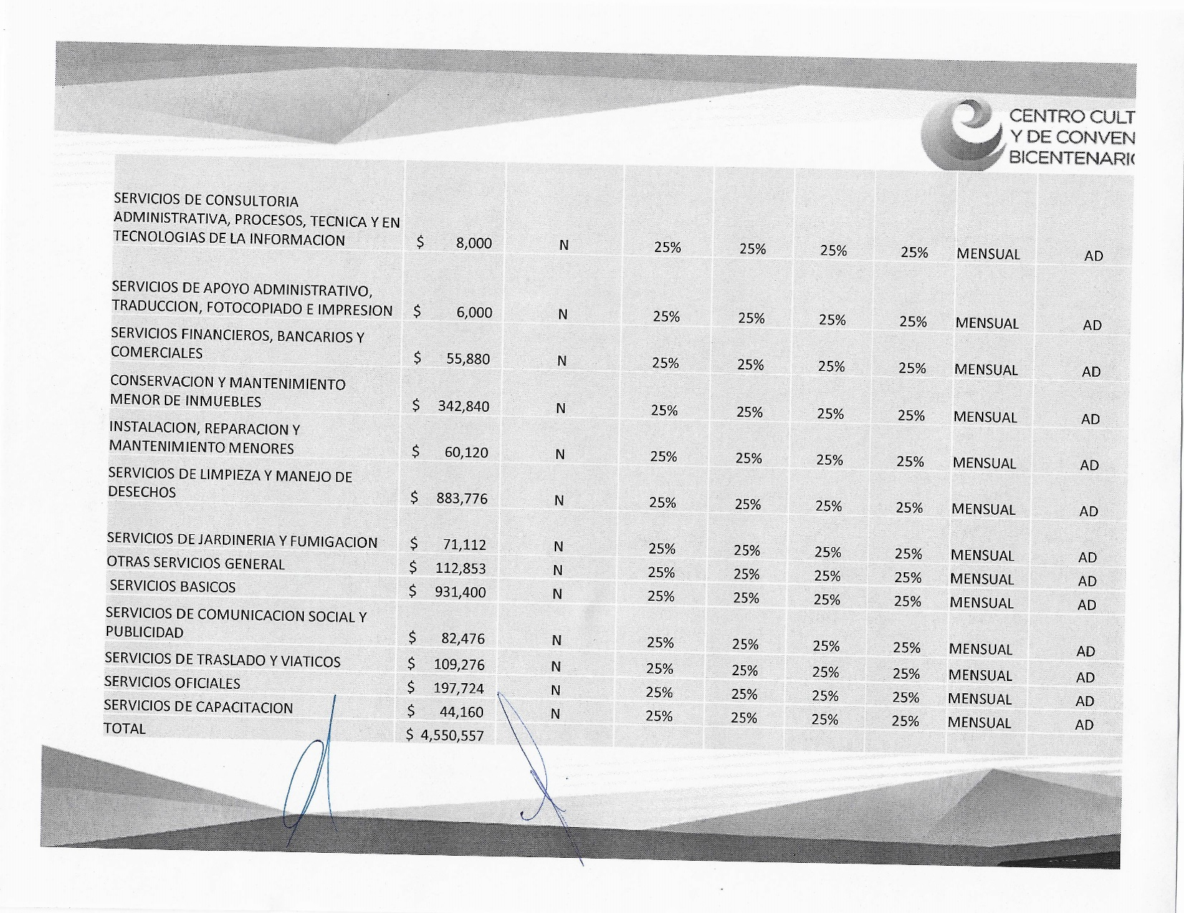
SERVICIOS DE CONSULTORIA ADMINISTRATIVA, PROCESOS, TECNICA Y EN TECNOLOGIAS DE LA INFORMACION | $ 8,000 | N | 25% | 25% | 25% | 25% | MENSUAL | AD
SERVICIOS DE APOYO ADMINISTRATIVO, TRADUCCION, FOTOCOPIADO E IMPRESION | $ 6,000 | N | 25% | 25% | 25% | 25% | MENSUAL | AD
SERVICIOS FINANCIEROS, BANCARIOS Y COMERCIALES | $ 55,880 | N | 25% | 25% | 25% | 25% | MENSUAL | AD
CONSERVACION Y MANTENIMIENTO MENOR DE INMUEBLES | $ 342,840 | N | 25% | 25% | 25% | 25% | MENSUAL | AD
INSTALACION, REPARACION Y MANTENIMIENTO MENORES | $ 60,120 | N | 25% | 25% | 25% | 25% | MENSUAL | AD
SERVICIOS DE LIMPIEZA Y MANEJO DE DESECHOS | $ 883,776 | N | 25% | 25% | 25% | 25% | MENSUAL | AD
SERVICIOS DE JARDINERIA Y FUMIGACION | $ 71,112 | N | 25% | 25% | 25% | 25% | MENSUAL | AD
OTRAS SERVICIOS GENERAL | $ 112,853 | N | 25% | 25% | 25% | 25% | MENSUAL | AD
SERVICIOS BASICOS | $ 931,400 | N | 25% | 25% | 25% | 25% | MENSUAL | AD
SERVICIOS DE COMUNICACION SOCIAL Y PUBLICIDAD | $ 82,476 | N | 25% | 25% | 25% | 25% | MENSUAL | AD
SERVICIOS DE TRASLADO Y VIATICOS | $ 109,276 | N | 25% | 25% | 25% | 25% | MENSUAL | AD
SERVICIOS OFICIALES | $ 197,724 | N | 25% | 25% | 25% | 25% | MENSUAL | AD
SERVICIOS DE CAPACITACION | $ 44,160 | N | 25% | 25% | 25% | 25% | MENSUAL | AD
TOTAL | $ 4,550,557

